Slide 1
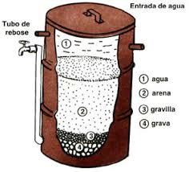
FILTROS LENTOS

Slide 2
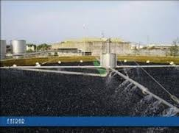
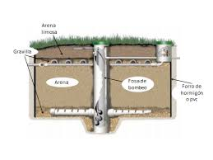
FILTROS LENTOS
COMPOSICIÓN DE LOS LECHOS FILTRANTES
El medio filtrante compuesto por material granulado, inerte, durable y limpio. se usa arena exenta de arcilla
No debe contener más de 2% de carbonato de calcio y magnesio, para evitar se produzca cavitación en el medio filtrante.
El tamaño efectivo para la arena es del orden de 0.35 mm a 0.55 mm, con un coeficiente de uniformidad entre 2 y 4.
El espesor del lecho filtrante 0.8 m y 1.0 m.

Slide 3
FILTROS LENTOS
MEDIO DE SOPORTE
constituido por grava. Las piedras deben ser duras y redondeadas, con un peso específico superior a 2.5.
libre de limo, arena y materia orgánica.
Para la Capa de grava se debe tener en cuenta dos valores
El tamaño de los granos debe ser la grava más fina
Características del drenaje seleccionar la grava más gruesa. especificaciones para este medio de soporte.

Slide 4
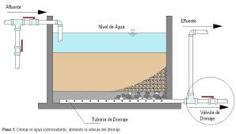
FILTROS LENTOS
MEDIO DE SOPORTE

Slide 5
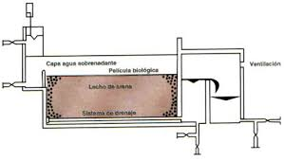
FILTROS LENTOS
DISPOSITIVO DE ENTRADA
Constituido por una cámara de distribución con compuertas y un aliviadero de rebose.
puede emplearse un vertedero triangular de pared delgada para aforar el afluente.
La entrada del agua al filtro sea por medio de un vertedero ancho, de pared gruesa.

Slide 6
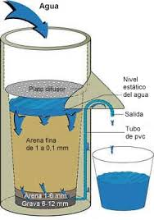
FILTROS LENTOS
DISPOSITIVO DE SALIDA
vertedero de control a una altura de por lo menos 0.1 m mayor que la cota del nivel máximo del lecho de arena.

Slide 7
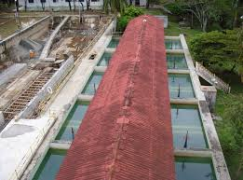
FILTROS LENTOS
VELOCIDAD DE FILTRACION
La tasa de filtración de la unidad debe estar entre 2.4 m3/(m2.día) a 7.2 m3/(m2.día).

Slide 8
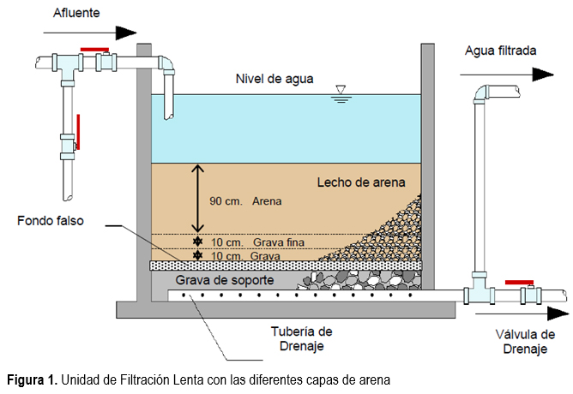
FILTROS LENTOS
FILTROS LENTOS
FILTROS LENTOS
ALTURA DEL AGUA SOBRE EL LECHO
La altura del agua sobrenadante debe ser de 0.7 a 1 m.

Slide 9
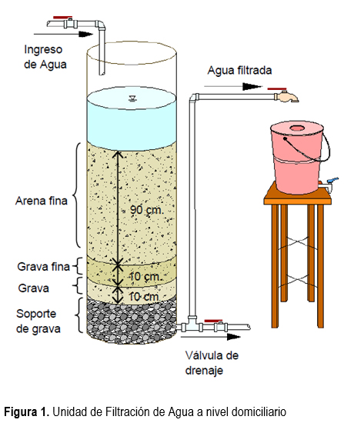
FILTROS LENTOS
VELOCIDAD A LA ENTRADA
La velocidad máxima de flujo a la entrada debe ser de 0.1 m/h.

Slide 10
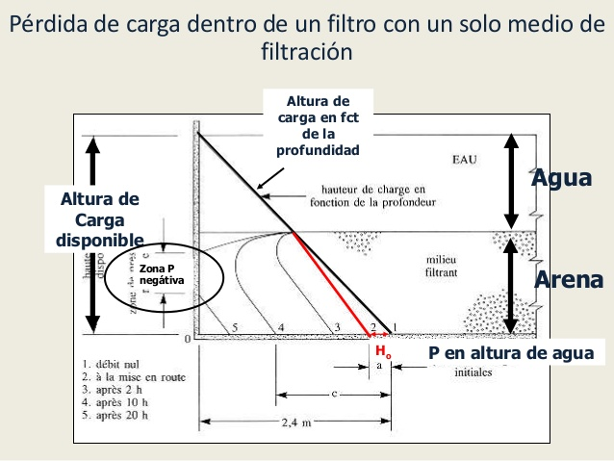
FILTROS LENTOS
PÉRDIDA DE CARGA
La pérdida de carga del filtro debe estar entre 0.10 m a 1.0 m.

Slide 11
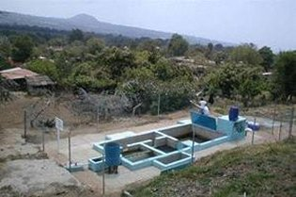
FILTROS LENTOS
NÚMERO DE UNIDADES
El número mínimo de unidades de filtración lenta que debe tener la planta es dos.

Slide 12
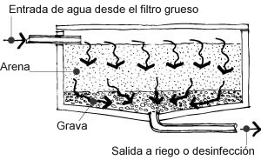
FILTROS LENTOS
DISPOSITIVO DE CONTROL DE LA VELOCIDAD DE FILTRACIÓN
1. A LA ENTRADA
colocar un orificio o vertedero que deje pasar un caudal constante.
El canal de alimentación debe distribuir de manera uniforme el caudal que transporta entre todas las unidades
2. A LA SALIDA
En este sistema la altura del agua en el filtro debe usarse para regular el caudal.
El control de este sistema debe lograrse con un dispositivo hidráulico
se recomienda el control a la e entrada.

Slide 13
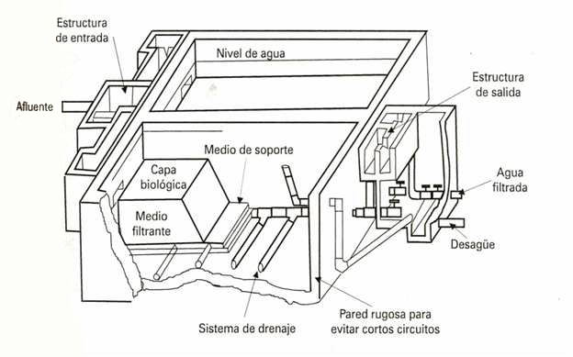
FILTROS LENTOS
SISTEMA DE DRENAJE
conformado por drenes o por ladrillos de construcción.
Los drenes laterales deben tener orificios de 2 a 4 mm de diámetro. separación entre drenes 2 m máximo; distancia de la pared de separación 1 m máximo.
Para sistemas de drenaje con ladrillo se forman canales. Deben ir con ranuras de 20 mm para el paso del agua filtrada.

Slide 14
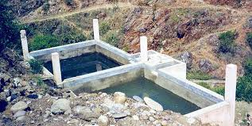
FILTROS LENTOS
DISPOSITIVO DE RASPADO DE LA CAPA SUPERFICIAL
Raspado o remoción de la capa superficial del lecho de arena puede realizarse de forma manual o mecánica.

Slide 15
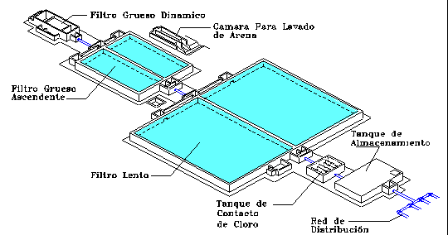
FILTROS LENTOS
FILTRACIÓN LENTA EN DIVERSAS ETAPAS
DISEÑO
Para el diseño de los filtros gruesos dinámicos y filtros gruesos ascendente.
LIMPIEZA DE LA UNIDAD
Solo después de largos períodos de tiempo sea necesario realizar la limpieza manual de los filtros.

Slide 16
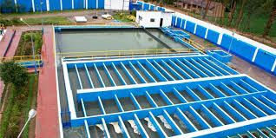
CONTROL DE LOS
PROCESOS
Y OPERACIÓN
FILTROS RAPIDOS

Slide 17
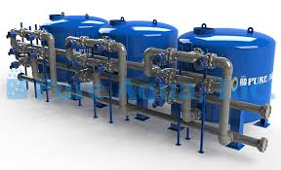
FILTROS RAPIDOS
MEDIO FILTRANTE
Lavados continuos y cambios del lecho filtrante
evitar formación de bolas de barro, consolidación del lecho filtrante, desplazamiento de la grava, entrampamiento de aire o pérdidas de medio filtrante.

Slide 18
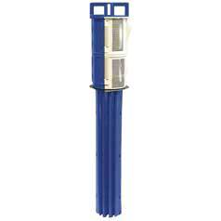
FILTROS RAPIDOS
OPERACIÓN DEL FILTRO
actividades para una correcta operación del filtro:
Evitar turbulencias indebidas y agitación de la arena.
Mantener una buena coagulación del agua.
Determinar la turbiedad, el color y la pérdida de carga en el efluente del filtro.
4. No producir pérdida de carga negativa en el lecho filtrante.
5. Lavar el filtro cuando alcance la pérdida de carga máxima permitida

